Slide 1
相关分析
任课老师：禤宇明

Slide 2
本节要点
1. 相关和相关系数的概念
2. 各种相关系数的计算（适用条件、计算方法）
  2.1 积差相关
  2.2 等级相关
    2.2.1 斯皮尔曼相关
    2.2.2 肯德尔和谐系数
  2.3 质量相关
    2.3.1 点二列相关
    2.3.2二列相关

Slide 3
思考题
什么情况下我们对两个变量之间的关系感兴趣？

Slide 4
1. 什么是相关
事物之间的关系
  因果关系、共变关系和相关关系
  因果：A → B
    下雨地上会湿
  共变：C → A，C → B
    婴儿身高和树苗高度的关系
  相关：指两类现象在发展变化的方向和大小方面存在一定的关系，不能确定是否为因果关系，但不存在共变关系
    广告费支出与商品销售额的关系

Slide 5
相关系数
相关系数：两列变量间相关程度的数量化指标
  总体 ρ 样本 r
  |r| ≤ 1
几个概念
  完全相关：－1.00 或 1.00
  不完全相关：0 < |r| < 1
  不(零)相关：r ≈ 0
  正相关：两个变量的变化方向一致， 0 < r ≤ 1
  负相关：两个变量的变化方向相反， －1 ≤ r < 0

Slide 6
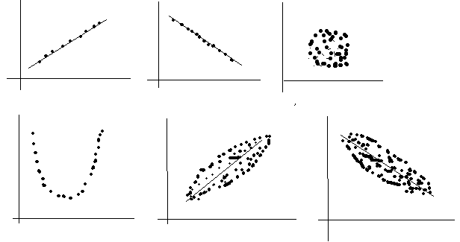
（a）完全正相关
（b）完全负相关
（c）无相关关系
（d）非线性关系
（e）正相关
（f）负相关

Slide 7
计算相关系数时应注意的问题
相关系数受样本容量n的影响
  如果n很小，可能完全没有相关的两事物，却计算出较大的相关系数。
  一般以N大于30为宜
相关系数不是等距数据也不是比例数据
计算相关系数要求成对数据
没有线性相关，不一定没有关系，可能是非线性的
相关系数的计算不受以下因素影响
  互换两个变量
  某一变量的所有值都增加同一数值
  某一变量的所有值都乘以同一正数

Slide 8
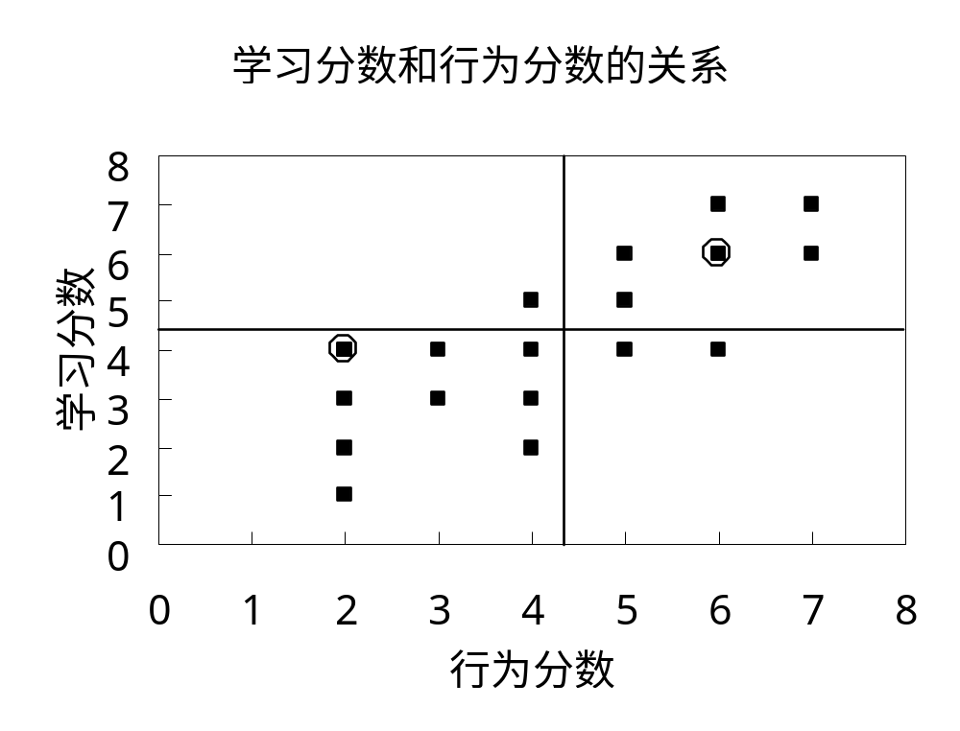
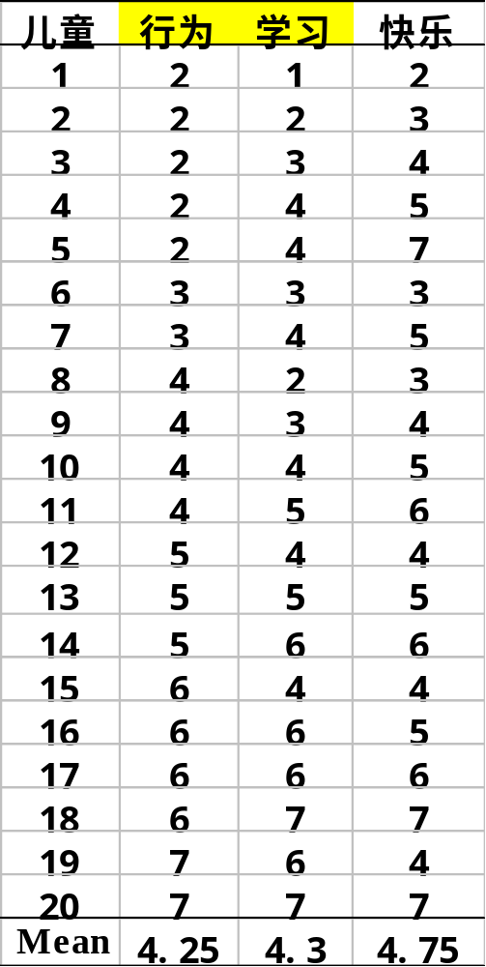
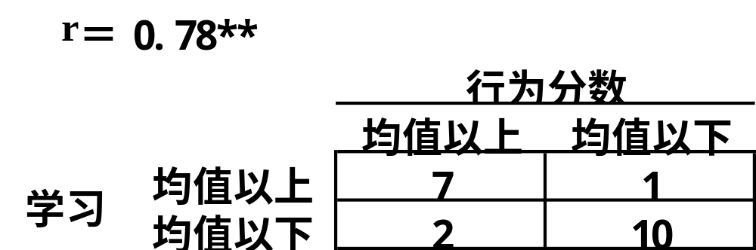
散点图 scatter diagram

Slide 9
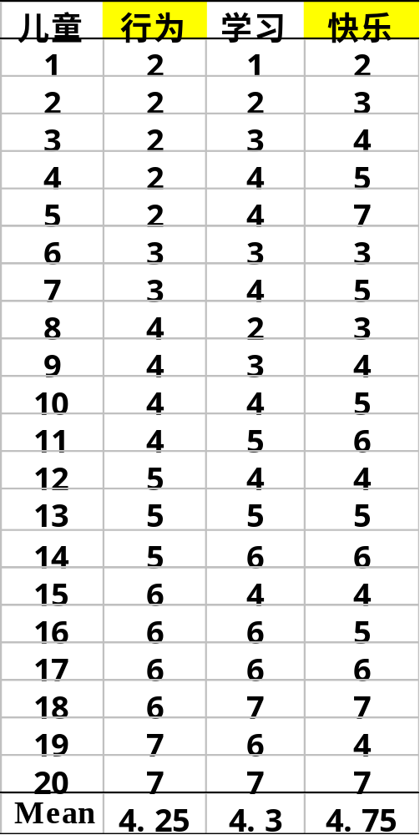
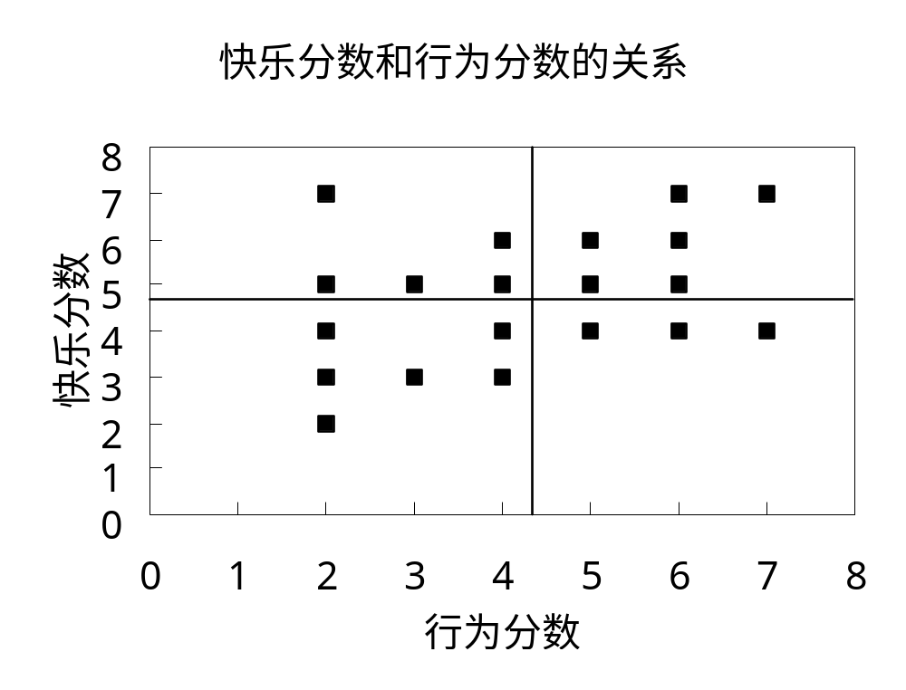
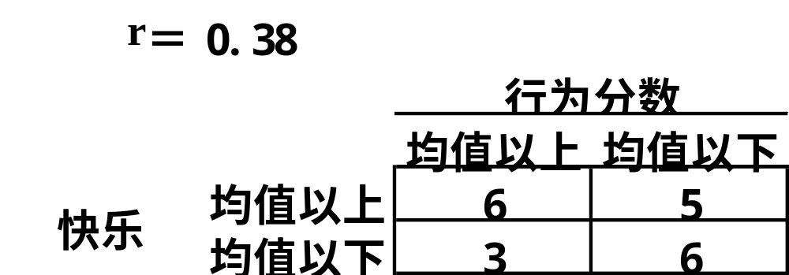

Slide 10
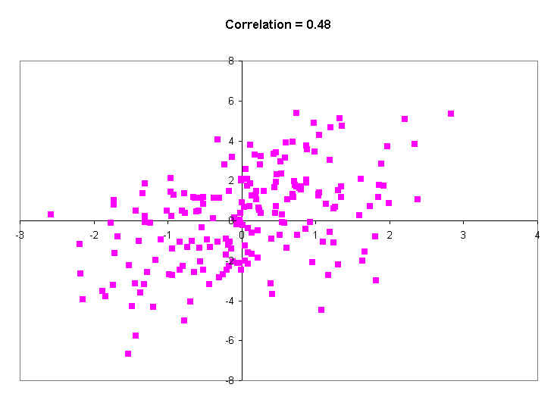

Slide 11
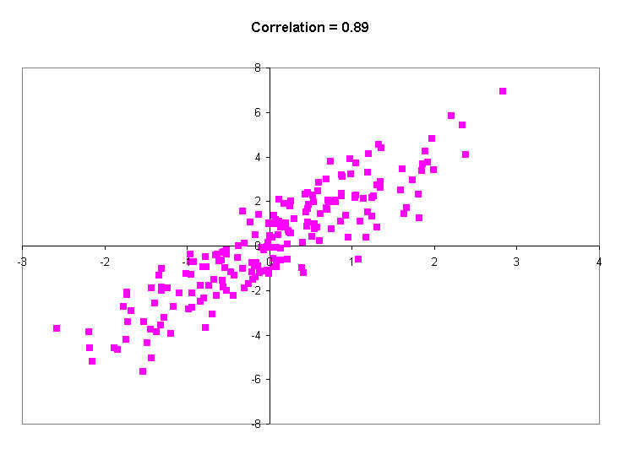

Slide 12
2.1 积差相关
也称积矩相关、皮尔逊相关
适用条件
  两列变量为正态等距或等比，且具有线性关系。

Slide 13
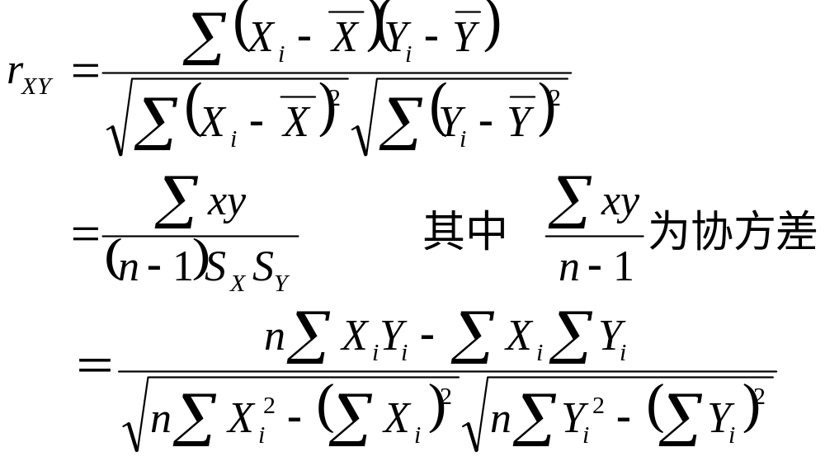
积差相关系数 (P58)

Slide 14
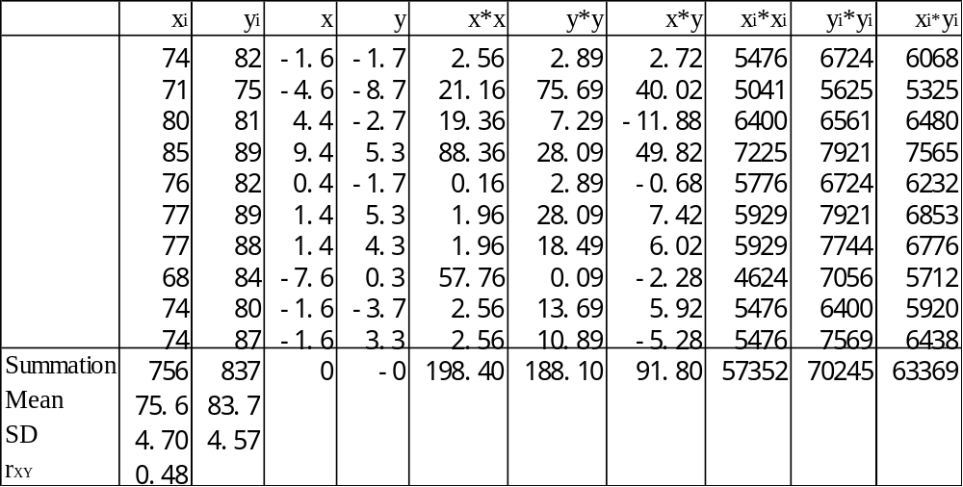
P59 例 2-13

Slide 15
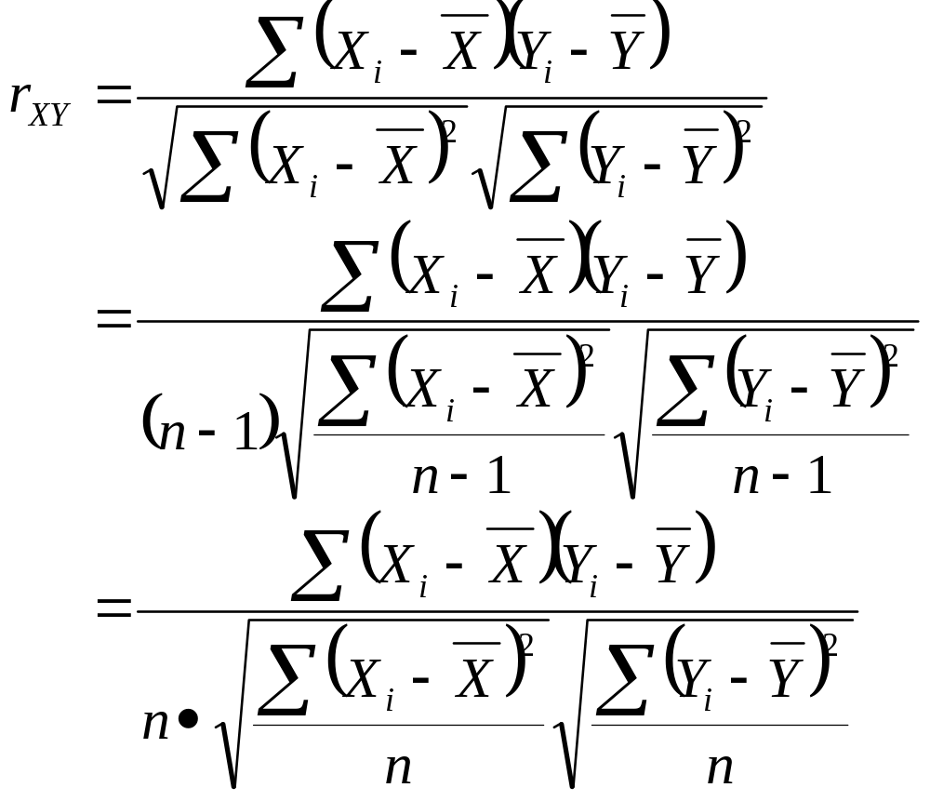

Slide 16
2.2 等级相关
斯皮尔曼等级相关
肯德尔和谐系数

Slide 17
2.2.1 斯皮尔曼等级相关
适用条件
  两列变量是等距或比例变量，但不是正态分布
  两列顺序变量

Slide 18
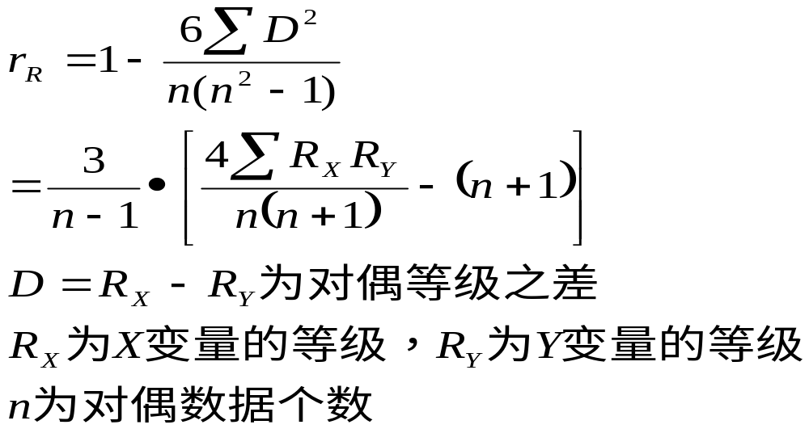
斯皮尔曼等级相关系数

Slide 19
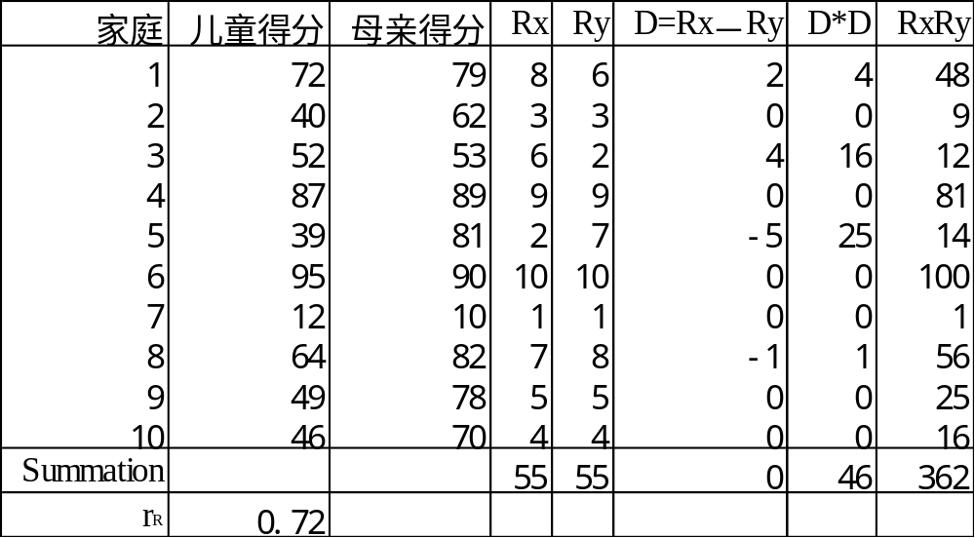
P61 例 2-14

Slide 20
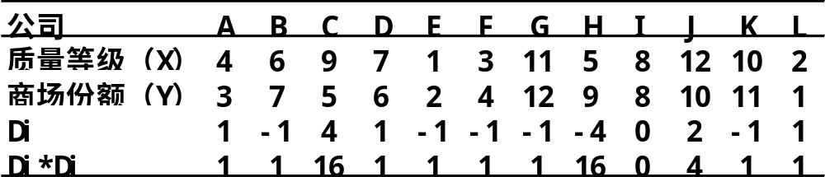
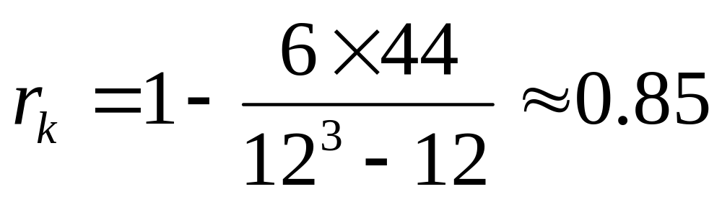
一家广告代理商想了解一家公司产品质量等级是否与其商场份额等级有关。

Slide 21
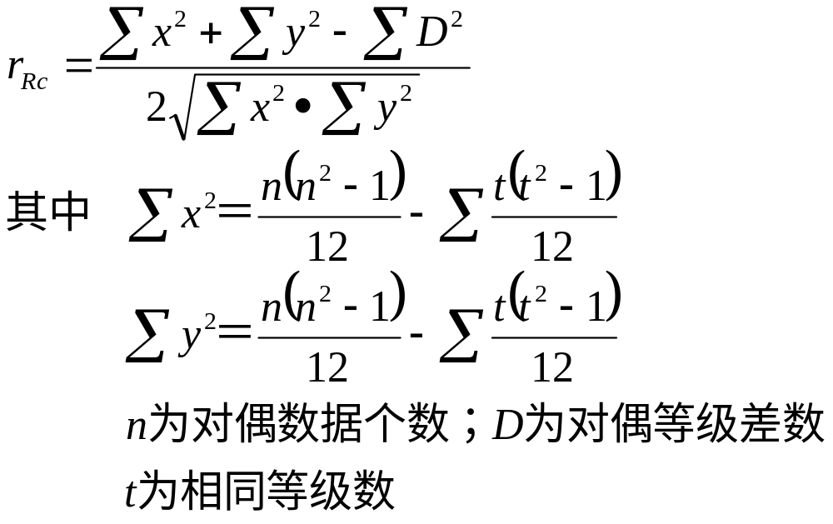
斯皮尔曼等级相关系数的修正

Slide 22
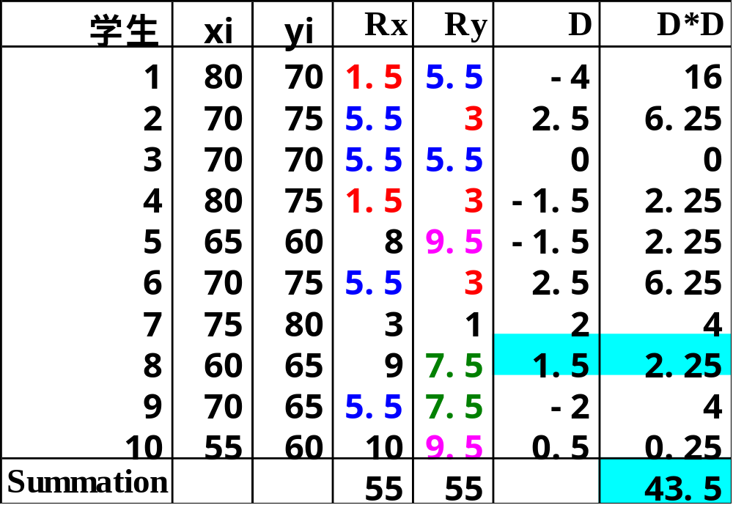
P63 例2-15

Slide 23
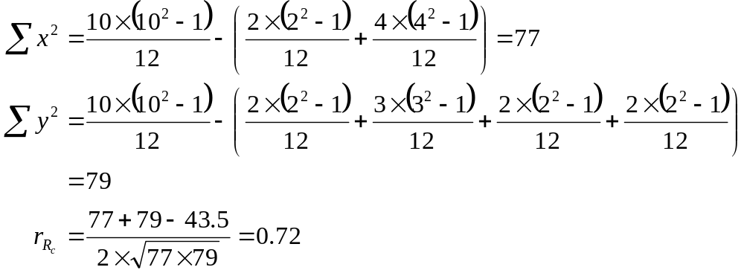
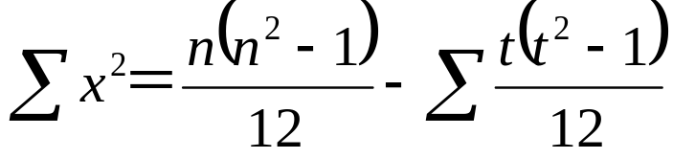

Slide 24
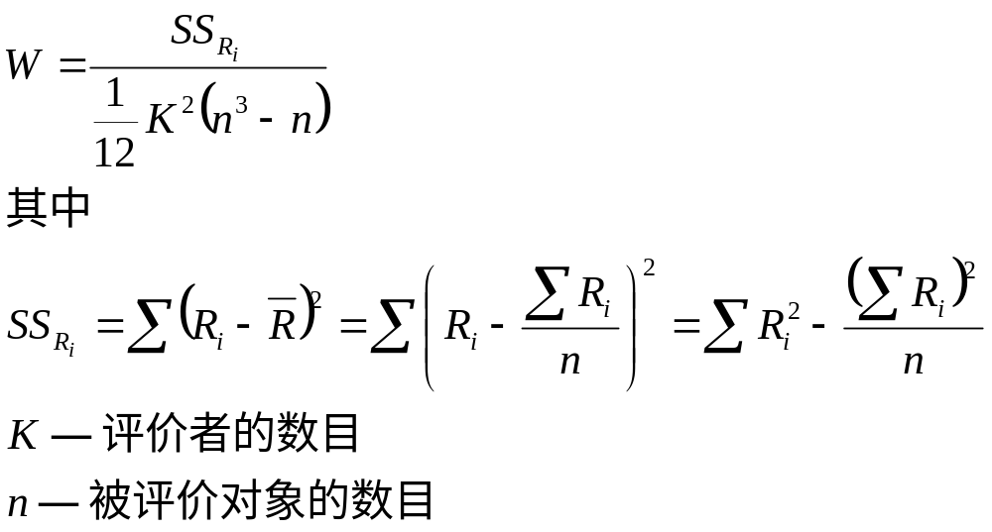
2.2.2 肯德尔和谐系数（肯德尔W系数）
多列等级变量

Slide 25
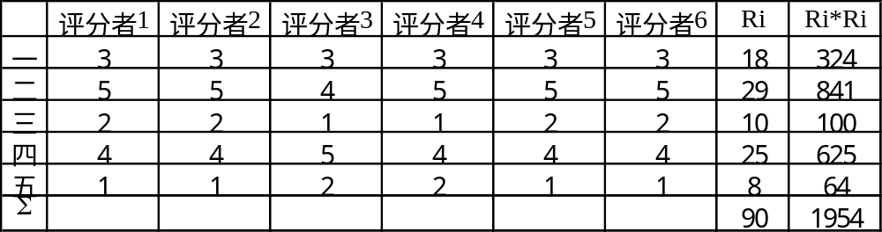
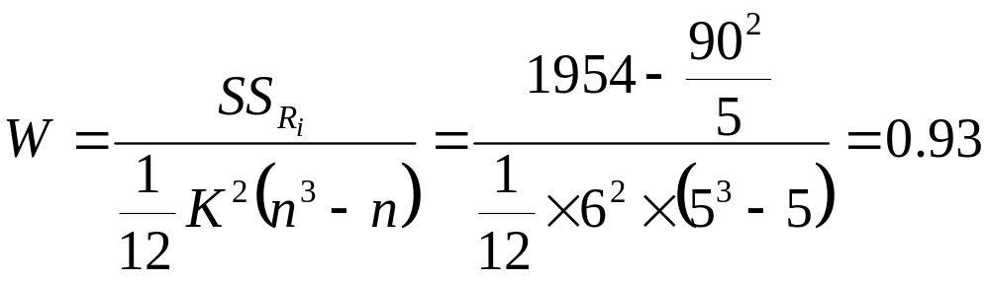
P65
例2-16

Slide 26
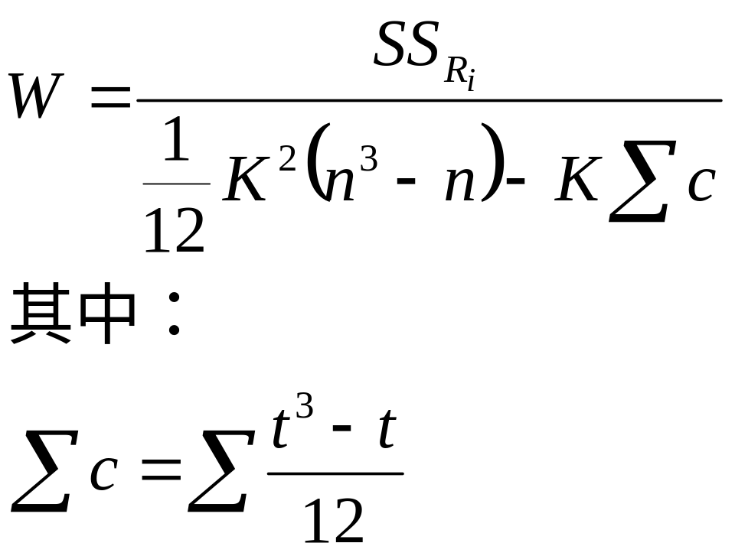
肯德尔W系数的校正
当出现相同等级时（P65 例 2-17）

Slide 27
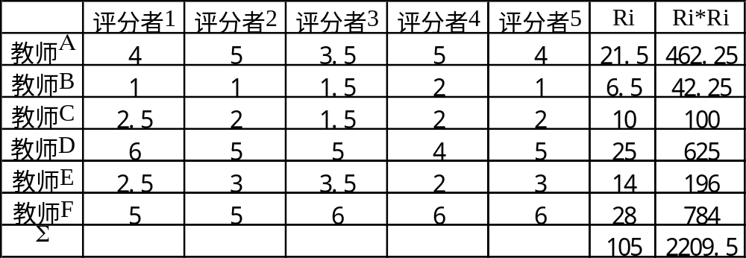
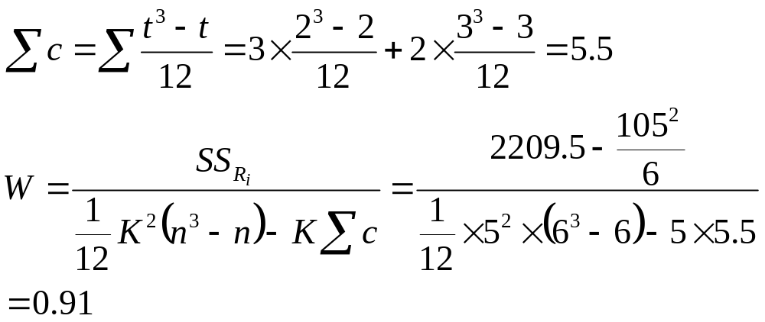

Slide 28
2.3 质量相关 P66
一列变量为正态的等距或比例数据，另一列变量为类别变量，求两列变量的直线相关，称为质量相关。
  点二列相关
  二列相关
  多系列相关

Slide 29
2.3.1 点二列相关 point-biserial correlation
适用条件
  两列变量中一列为等距或等比的测量数据而且总体分布为正态，另一列变量为二分的类别变量。
应用
  点二列相关多用于编制是非测验题评价测验内部一致性等问题。
  注：每个题目（二分类别变量）与总分（数值）变量的相关，称为每个题目的区分度。相关高说明该题答对答错与总分的一致性高，即区分度高。

Slide 30
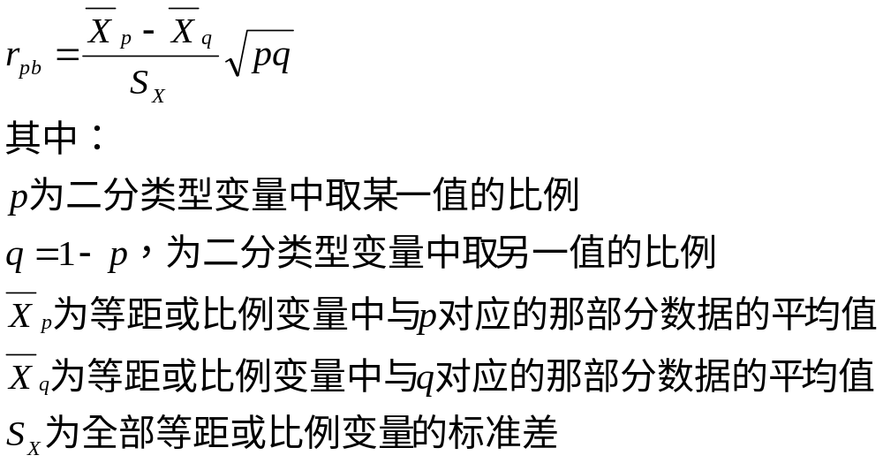
点二列相关系数

Slide 31
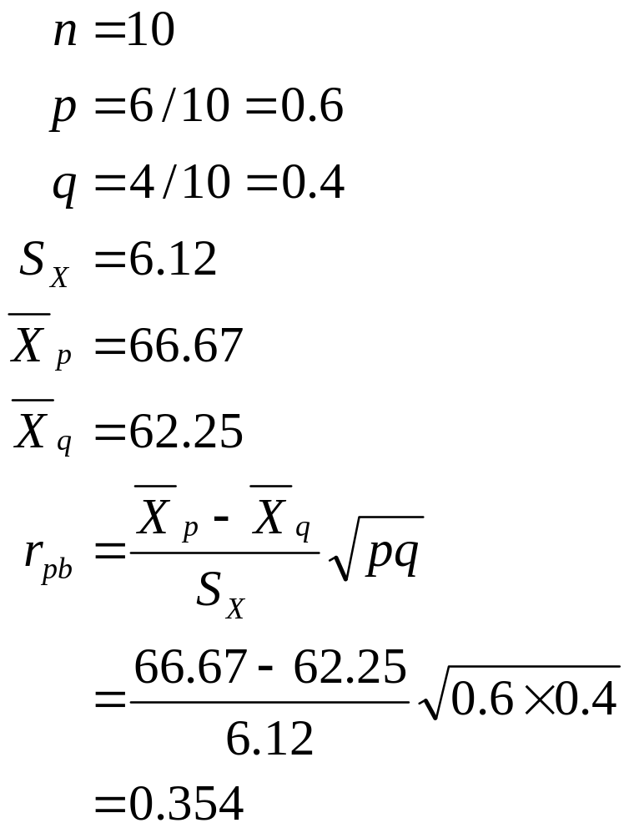
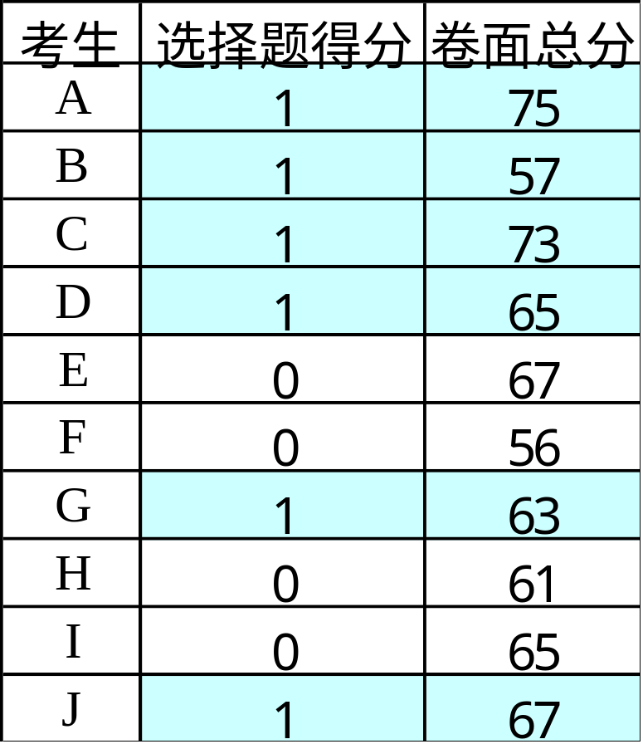
P67 例2-18

Slide 32
2.3.2 二列相关 biserial correlation
适用条件
  两列变量都为正态等距（比例）变量，但其中一列变量被人为地划分成两类。
应用
  教育和心理测量中问答题的区分度指标
二列相关与点二列相关的主要区别在于二分变量是否正态。

Slide 33
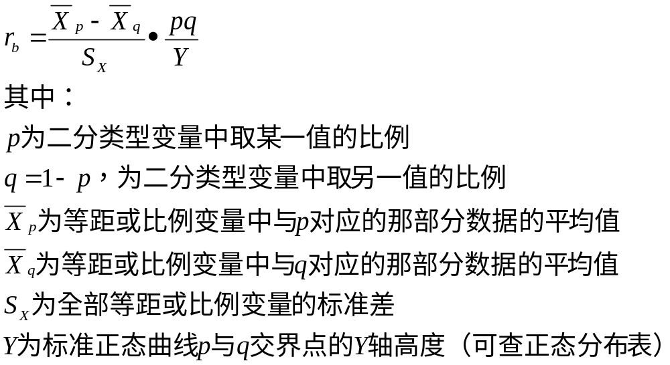
二列相关系数

Slide 34
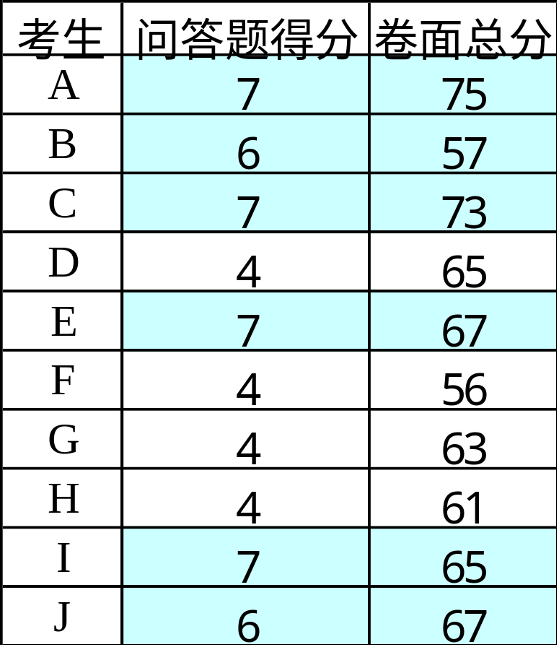
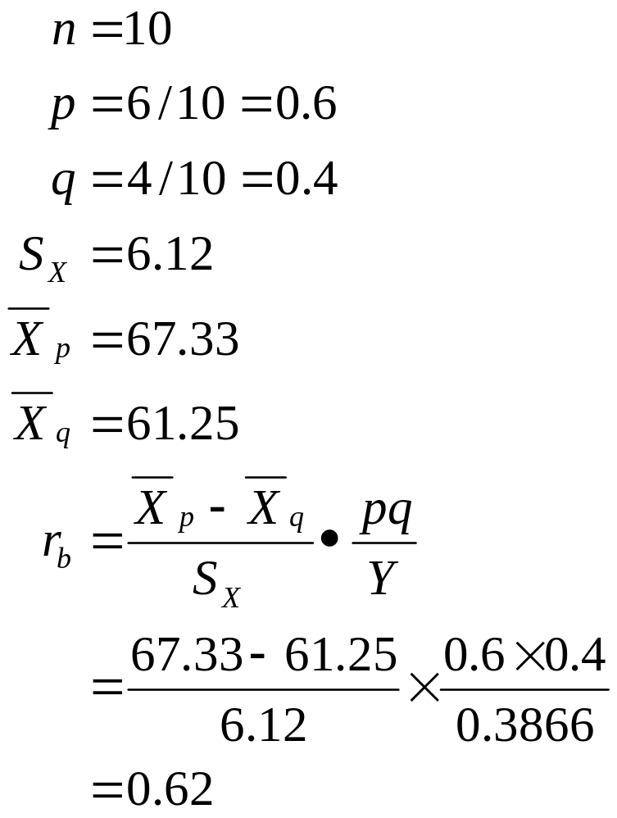
P68 例 2-19

